Slide 1

现代检测技术
第二章 测量误差与数据处理
本章学习要求：
1.掌握测量误差的概念、分类和处理方法
2.掌握测量数据处理的方法
返回课程索引

Slide 2

第二章 测量误差与数据处理
2.1 测量误差的概念和分类
一、测量误差的定义
什么是误差？
测量误差:简称误差，它的定义为被测量的测量值与真值之差。
误差＝测量值－真值
测量的目标：减小测量误差，使测量结果尽可能接近真值。

Slide 3
2.1、测量误差的概念和分类
基本概念
测量的目的: 获得被测量的真值。
真值:某一被测量在一定条件下客观存在的、实际具有的量值。
误差公理：误差的存在具有必然性和普遍性,所有测量结果都带有误差。
约定真值：指人们定义的，得到国际上公认的某个物理量的标准值，通常用于在测量中代替真值。

Slide 4
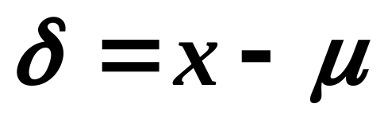
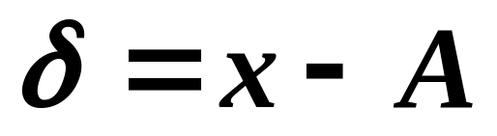
2.1、测量误差的概念和分类
测量误差的表示方法：
1.绝对误差δ：测量值x与真值μ之差，即
绝对误差具有和被测量相同的单位。其值可为正，亦可为负。
由于被测量的真值μ往往无法得到，实际应用中常用实际值A（高一级以上的测量仪器或计量器具测量所得之值）来代替真值（相对真值）。

Slide 5
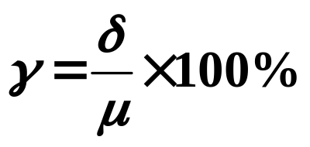
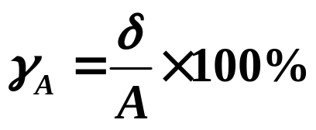

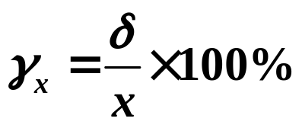
2.1、测量误差的概念和分类
2.相对误差γ ：绝对误差δ与真值μ的比值，用百分数来表示。
实际相对误差：
A为实际值
示值相对误差：
x为测量值
思考：测量的精确程度用绝对误差还是相对误差来表示比较准确？例如：如何比较测量长度为10m（绝对误差为5cm）和1m（绝对误差为1cm）的测量精度？

Slide 6
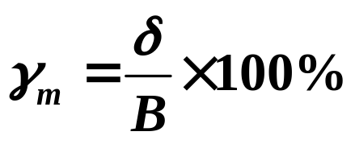
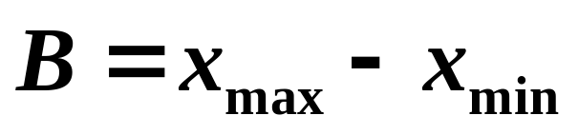
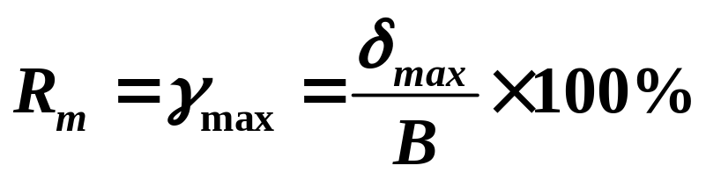
2.1、测量误差的概念和分类
3. 引用误差γ_{m} ：绝对误差δ与测量装置的量程B的比值，用百分数来表示。
仪表的最大引用误差γ_{max}又称为允许误差：
仪表的精度等级是按国家规定的允许误差大小来划分的，仪表的精度等级值越小，说明测量精度越高。

Slide 7
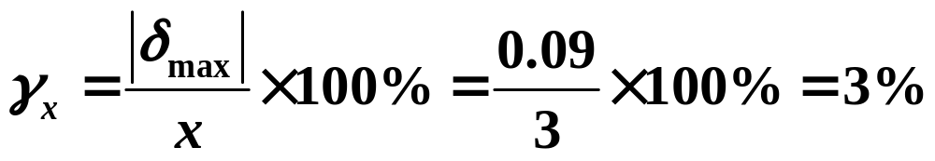

2.1、测量误差的概念和分类
例：现有0.5级2～20m³/h和1.0级2～5m³/h的两个流量计，要测量的流量在3m³/h左右，试问采用哪一个流量计好？
【解】 若采用0.5级流量计
δ _{max} ＝±18×0.5%＝±0.09 m³/h
是否精度等级越高的仪器越好用？
示值相对误差
采用1.0级流量计
δ _{max} ＝±3×1.0%＝±0.03m³/h
结果表明，被测量处于仪表量程下限时相对误差较大。用1.0级仪表比用0.5级仪表的示值相对误差反而小，所以更合适。

Slide 8
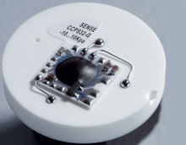
2.1、测量误差的概念和分类
测量误差的分类：
测量误差一般根据其性质可分为随机误差、系统误差、粗大误差三类。
随机误差实例：陶瓷电容压力传感器测量值受气压变化干扰随机变化
1、随机误差
定义：在相同的条件下，对同一被测量进行多次重复测量时，所出现的数值大小和符号都以不可预知的方式变化的误差。
产生原因？
因各种随机影响因素对测量产生干扰而随机产生。
环境干扰、人员因素等

Slide 9
a、随机误差的统计特征
2.1.1、随机误差
当重复测量次数足够多时，随机误差的出现遵循统计规律，具有以下统计特征：
绝对值相等的正、负误差出现的概率相等
绝对值小的误差比绝对值大的误差出现的概率要大
在一定的测量条件下，随机误差的绝对值不会超过一定界限
当测量次数足够多时，随机误差的代数和趋于零
对称性
单峰性
有界性
抵偿性
正态分布

Slide 10
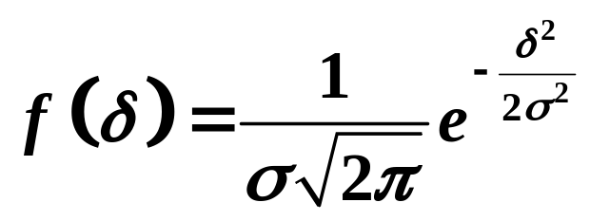
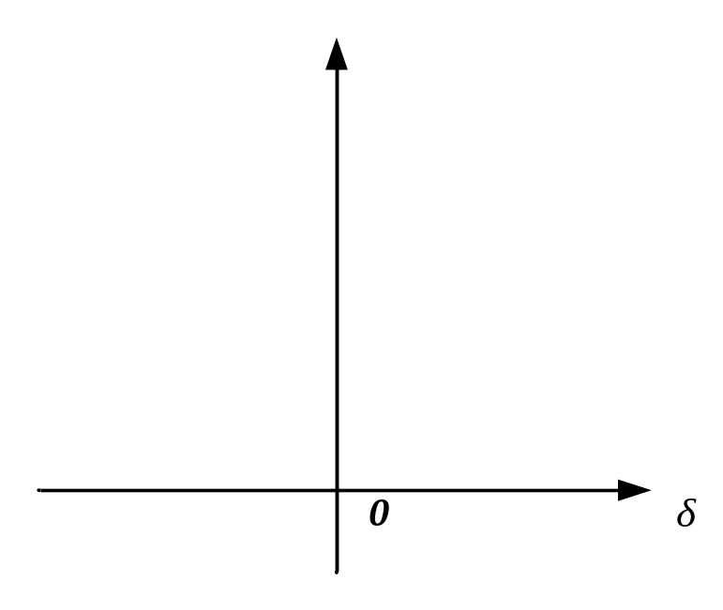

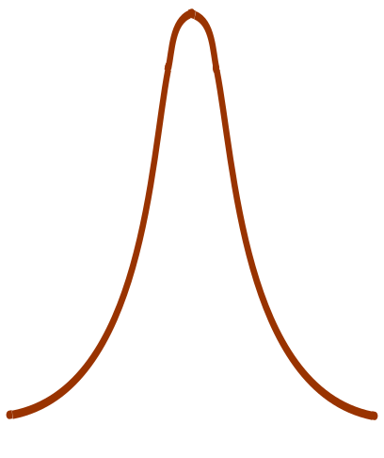
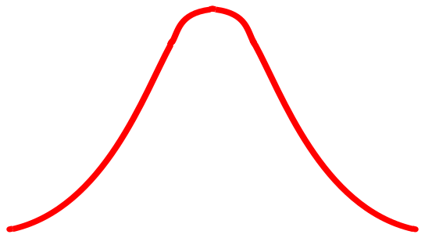
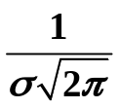
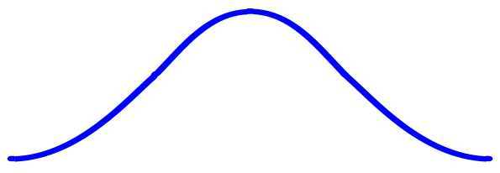
2.1.1、随机误差
由以上四个统计特征出发，可导出绝大多数随机误差服从正态分布，其概率密度函数为：
概率密度函数
σ:标准差
曲线关于δ=0对称
σ₁
在δ=0处有最大值
σ₂
当δ→∞时，f(δ)→0
σ₃
σ决定了曲线的形状，σ越小时图形越尖锐，这说明测量值落在δ=0附近的概率越大。
在δ＝±σ处，各有一个拐点
随机误差的正态分布曲线

Slide 11
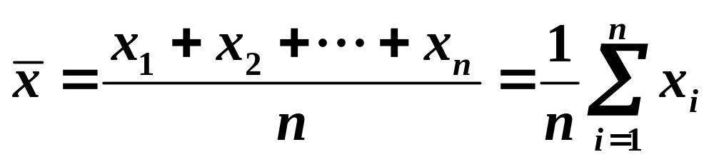
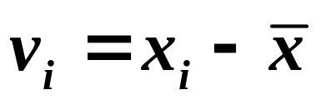
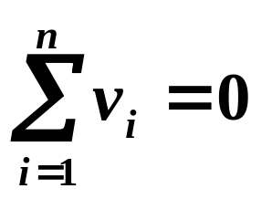
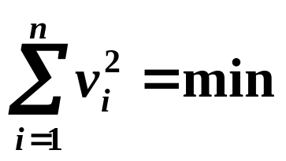
b、有关随机误差的几个概念
2.1.1、随机误差
测量列的算术平均值：
实际的等精度测量中，由于随机误差的存在而无法得到被测量的真值，但们可用测得值的算术平均值代替真值作为测量结果
残余误差：
残余误差的2个重要性质
一组测量值的残余误差的代数和等于零
一组测量值的残余误差的平方和为最小

Slide 12
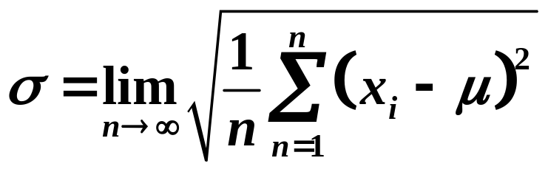
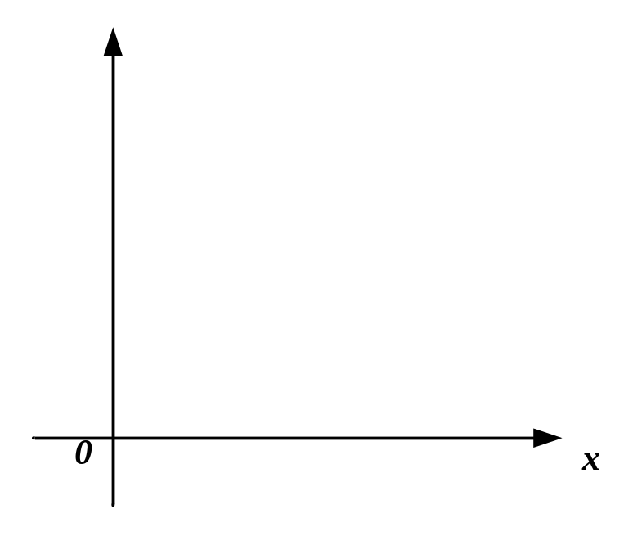

2.1.1、随机误差
测量列的标准差：
测量列的标准差表征了测量值和随机误差的分散程度，它决定了测量值概率密度分布曲线的形状。用以衡量单次测量值的不确定性。
正态分布的测量值与相应的随机误差具有同样的标准差值，因此具有同一形状的概率密度曲线，只是沿着横坐标平移了μ而已
σ₁
标准差σ的数值愈小，概率密度分布曲线形状愈陡峭，说明测量值和随机误差的分散性小
标准差的决定因素？
σ₂
σ₃
标准差σ的值决定于测量条件，测量条件一旦确定后，σ的值也就唯一地确定了。
μ
测量值的正态分布曲线

Slide 13
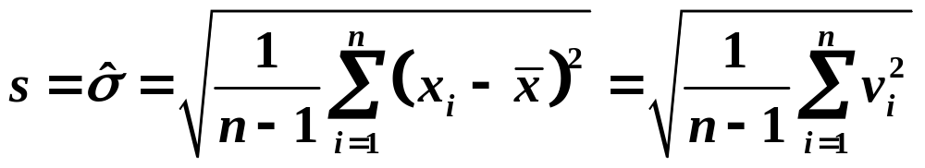
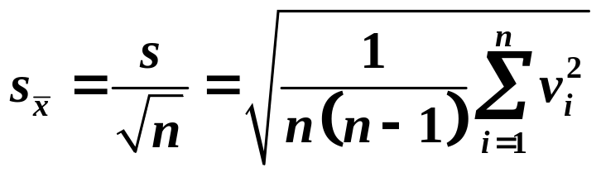
2.1.1、随机误差
贝塞尔公式：
为了能够定量地评定测量值和随机误差的分散程度。最常用的测量列精密度参数是测量列标准差和测量列算术平均值标准差。
在实际测量中，测量次数总是有限的
无法用定义求标准差
被测量的真值μ无法得到
可用算术平均值来代替真值, 用残余误差v_{i}来代替真误差δ_{i}，对标准差σ做出估计。
测量列算术平均值的精密度参数。
测量列算术平
均值标准差：

Slide 14

2.1、测量误差的概念和分类
2、系统误差
定义：在相同的条件下，对同一被测量进行多次重复测量时，所出现的固定不变或按一定规律变化的误差。
产生原因？
具有再现性
由特定原因引起、具有一定因果关系并按确定规律产生。
仪器误差、原理误差、方法误差 等
卫星星历误差:卫星星历给出的卫星空间位置与卫星实际位置间的偏差
系统误差实例：GPS全球定位装置的主要系统误差
卫星钟差:GPS卫星采用高精度的原子钟，与GPS标准时之间的偏差仍在0.1ms～1ms以内，由此引起的误差将达到300m～3000m

Slide 15
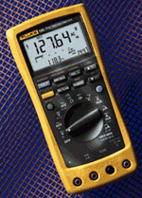
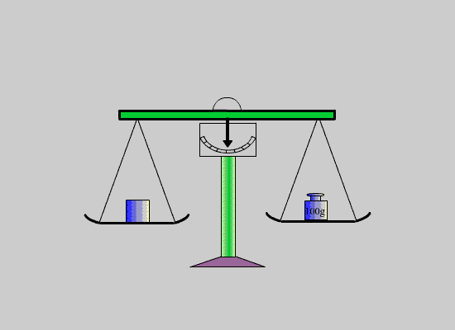
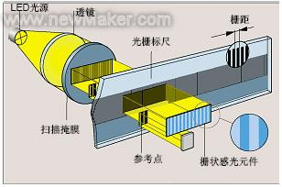
a、系统误差的分类
2.1.2、系统误差
恒值系统误差
在测量过程中，误差的大小号符号固定不变
系统误差
累积性系统误差：随时间逐渐增大或减小
变值系统误差
周期性系统误差：误差值呈周期性变化
因天平左右两臂长度不一致产生的系统误差
万用表电池电压随时间下降引起的测量误差
光栅的细分误差通常是周期性系统误差

Slide 16
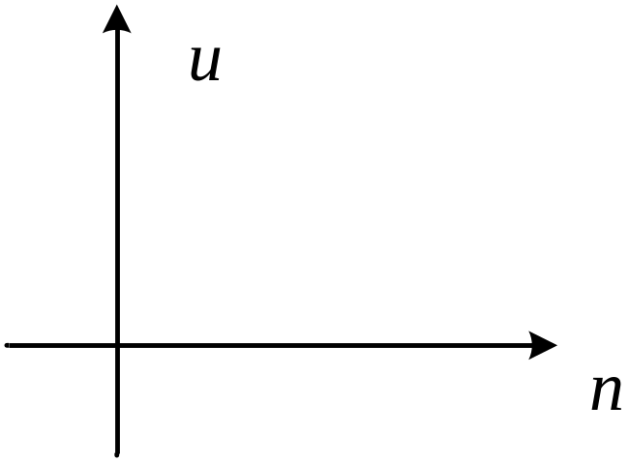
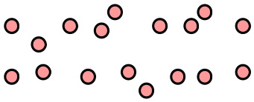
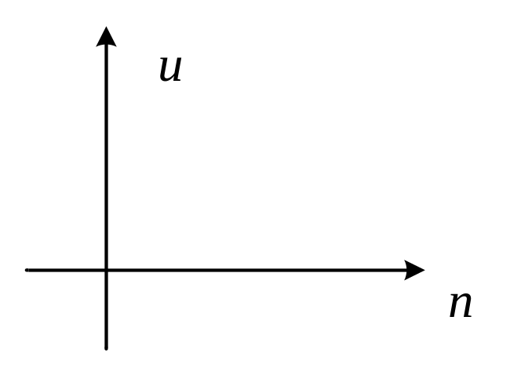
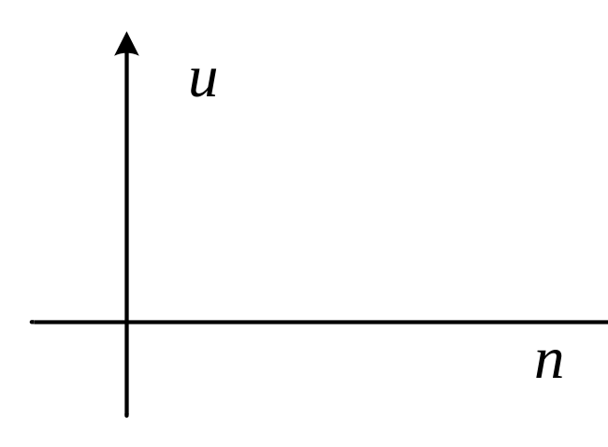
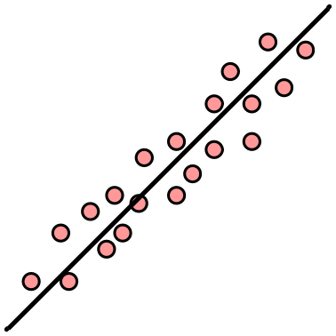
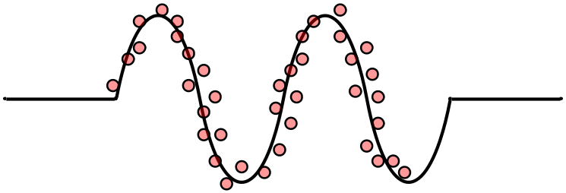
b、系统误差存在的判定
2.1.2、系统误差
残余误差观察法：将测量列中各测得值的残余误差按测量的先后次序排列绘制散点图，观察残余误差的变化。
无系统误差存在
存在累积性系统误差
存在周期性系统误差

Slide 17
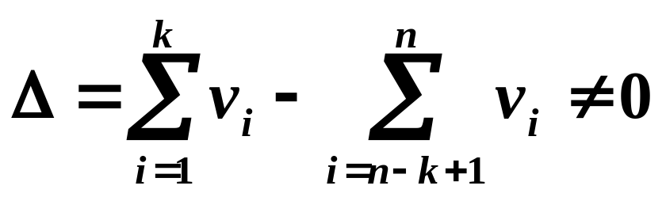
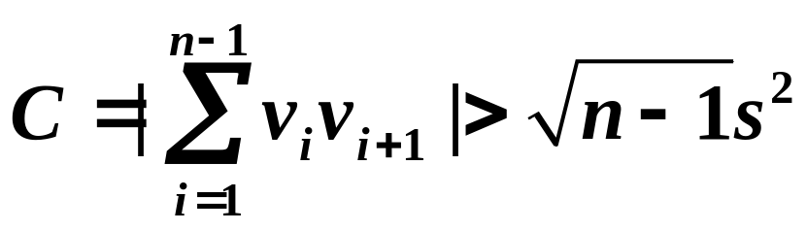
2.1.2、系统误差
马林科夫判据：两组测得值的残余误差的代数和之差显著不为零，则可认为测量中存在着累积系统误差。
存在累积性系统误差
阿贝—赫梅特检验准则:
存在周期性系统误差

Slide 18
2.1、测量误差的概念和分类
3、粗大误差
定义：明显地偏离了被测量真值的测量值所对应的误差，称为粗大误差。
产生原因？
由主观失误或外界干扰引起，含有粗大误差的测量值称为坏值
读记数错误、计算错误、较大的干扰等
处理原则：利用科学的方法对可疑值做出正确判断，对确认的坏值予以剔除。
坏值判别准则：给定一个置信水平α，按照假设条件确定置信区间，超出此置信区间的误差就被认为是粗大误差。
局限性：坏值判别准则都是在某些特定条件下建立的，因此不是绝对可靠和十全十美的。

Slide 19
2.1、测量误差的概念和分类
4、正确度、精密度和准确度与误差的关系
常用测量的精密度、正确度、和准确度这三个概念定性地描述测量结果的精确程度。
精密度表征了多次重复对同一被测量测量时，各个测量值分布的密集程度。精密度越高则表征各测量值彼此越接近。
正确度表征了测量值和被测量真值的接近程度。准确度越高则表征测量值越接近真值。
准确度是正确度和精密度的综合，准确度高则表征了正确度和精密度都高。

Slide 20


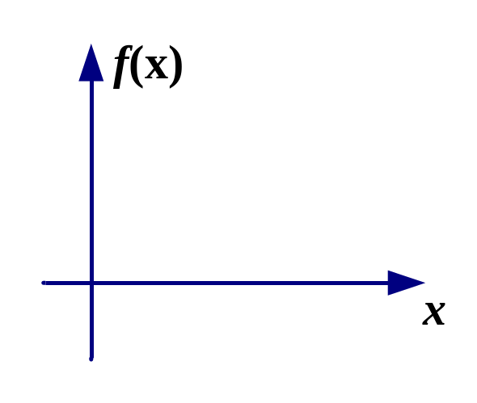
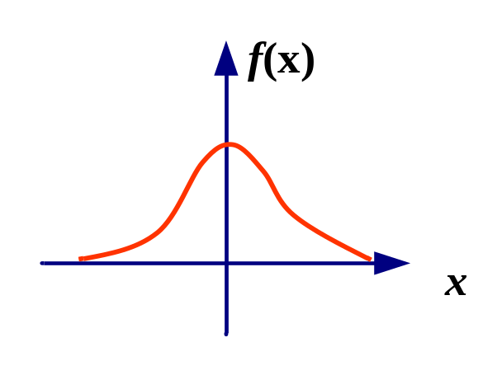
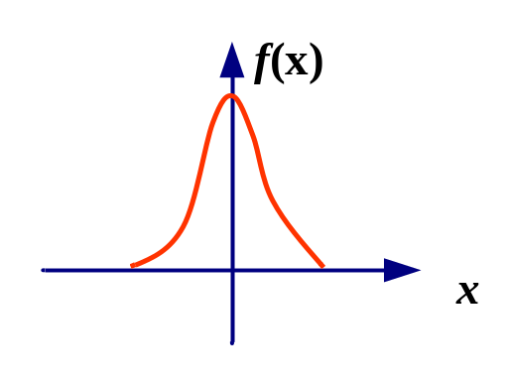
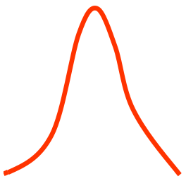
2.1.4、精密度、准确度和精准度
随机误差小，精密度高。
系统误差越小，正确度越高。
系统和随机误差都小，准度越高。
它们都是定性的概念，不能用数值作定量表示
精密度高
正确度高
准确度高

Slide 21
第二章 测量误差与数据处理
2.2 测量误差的处理
1、随机误差的处理原则：测量结果的置信度与表示方法(在测量结果中反映随机误差的大小）
置信概率P ：测量结果落在一个对称的误差区间〔-a，a〕的概率。例如：P＝0.9，表明测量值有90％的可能性落在该取值区间，该取值区间称为置信区间〔-a，a〕 。
置信度:置信区间和置信概率结合，统称为置信度。
置信区间越宽，相应的置信概率就越大。
置信限： 置信区间的界限值a。
置信因子Z：a相对于标准偏差的倍数，即a=Zσ。
常用在一定置信概率下的置信区间的大小来表示测量列的精密程度，置信区间愈小，则的精密程度就愈高。

Slide 22
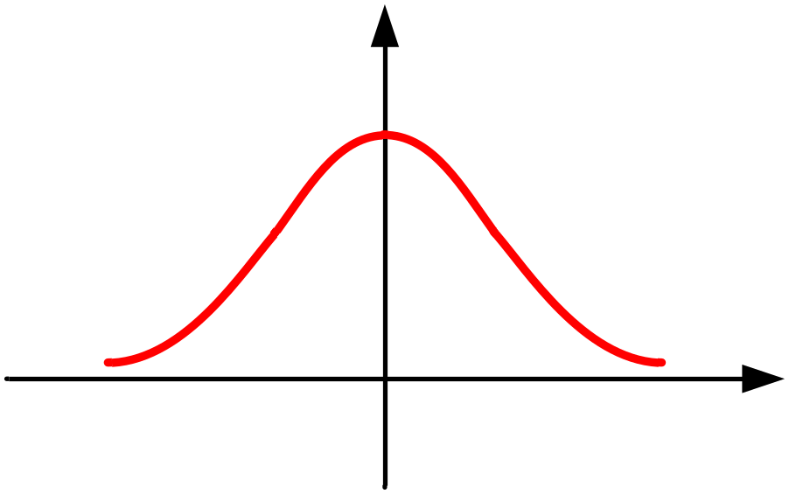
2.2.1、随机误差的处理
常用在一定置信概率下的置信区间的大小来表示测量列的精密程度，置信区间愈小，则测量列的精密程度就愈高。
正态分布下置信区间与相应的置信概率的关系如图所示：
当Z＝1，置信区间为〔-σ，σ〕，相应的置信概率p=0.6826，这意味着大约每3次测量中有一次测得值的误差落在置信区间之外。
当Z＝2，置信概率p=0.9544，这意味着大约每22次测量中有一次测得值的误差落在置信区间之外。
f(δ)
68.26%
95.44%
0.135%
当Z＝3，置信概率p=0.9973，这意味着大约每370次测量中有一次测得值的误差落在置信区间之外。
-3σ
-2σ
-σ
σ
2σ
3σ
δ
置信区间与相应的置信概率的关系

Slide 23
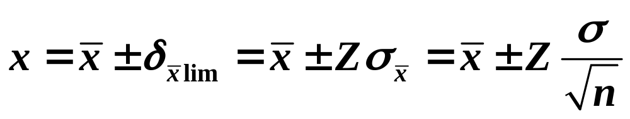
2.2.1、随机误差的处理
多次重复测量的极限误差
和测量结果的表示：
算术平均值标准差
算术平均值
测量极限误差
置信因子
若标准差已知，则可取定置信概率P，按正态分布来确定Z；
若标准差未知，用贝塞尔公式求出标准差的估计值s代替σ，
且置信因子Z按t分布确定；
应在测量结果后标注所取定的置信概率P。

Slide 24

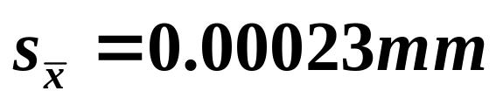
2.2.1、随机误差的处理
例2-1：对某工件的尺寸进行了10次等精度测量，测得值为：10.0040，10.0057，10.0045，10.0065，10.0051，10.0053，10.0055，10.0050，10.0062，10.0054mm。事先未知测量列的标准差，试写出测量结果。
解：因标准差事先未知，置信因子Z按t分布确定。
取定置信概率p＝0.99，显著水平α＝0.01，自由度γ＝n－1＝10－1＝9，查t分布表得置信因子Z＝3.2498。
测量的算术平均值为
由贝塞尔公式得算术平均值的标准差为
测量的极限误差
故测量结果可表示为

Slide 25
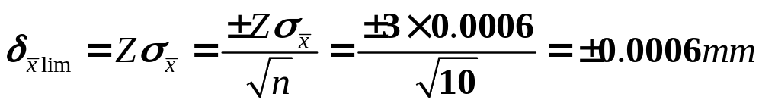
2.2.1、随机误差的处理
例2-2：在例2－1中，若事先已知测量列的标准差σ=0.0006mm，试写出测量结果。
解：因标准差事先已知，置信因子Z按正态分布确定。
取定置信概率p＝0.9973，则置信因子Z＝3
测量的极限误差
故测量结果可表示为

Slide 26

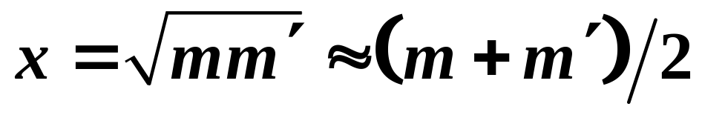
2.2 误差的处理原则
2、消除系统误差的方法
替代法：用检测装置对被测量进行测量后，再用同一检测装置对一已知标准量进行同样的测量，并使指示值相同，则已知标准量的量值即为被测量的量值。
交换法：用平衡法对被测量进行一次测量，然后把被测量与标准量的位置交换再进行一次测量，取两次测量的标准量值的平均值作为测量结果。
例：为消除因天平臂长不等而造成的系统误差，先进行一次测量，砝码为m，然后将待测物与砝码交换位置，砝码为m＇，则:

Slide 27
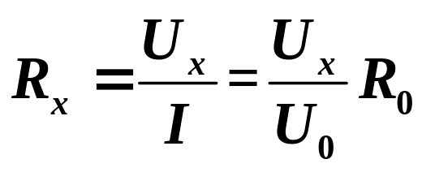
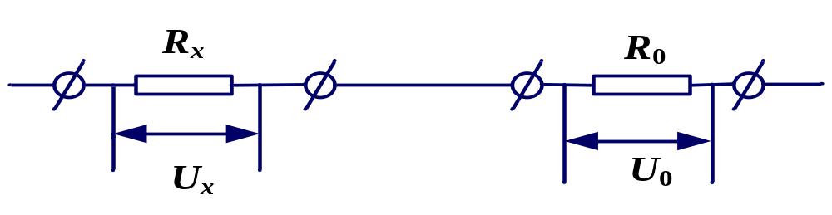
2.2.2、系统误差的处理
例：用电压降法测量电阻值时，为消除因接触电动势而造成的系统误差，可改变电流方向进行两次测量，取两次测得值的平均值作为测量结果。
抵消法：适当改变测量条件对被测量进行两次测量，使两次测量所产生的系统误差大小相等、符号相反，取两次测得值的平均值作为测量结果。
替代法、交换法和抵消法通常用于消除恒值系统误差

Slide 28
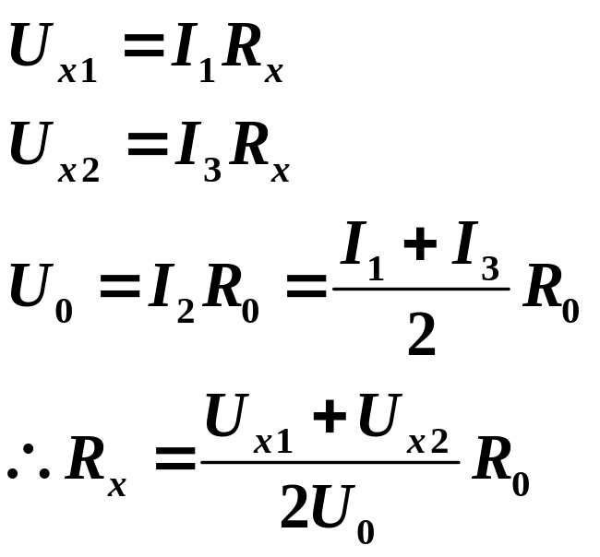
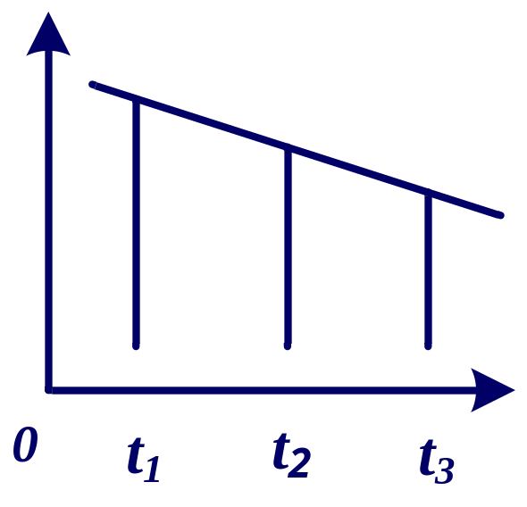
2.2.2、系统误差的处理
对称观察法：采用等时间间隔对称取值，将各直接测量测得值的平均值作为测量结果，再通过已定的函数关系式计算被测量的测量结果。
例：如用电压降法测量电阻值，若因电源电压下降，电流I随时间线性减小。为消除因电流减小而引起的线性系统误差而采用对称观察法。
对称观察法通常用于消除线性系统误差

Slide 29
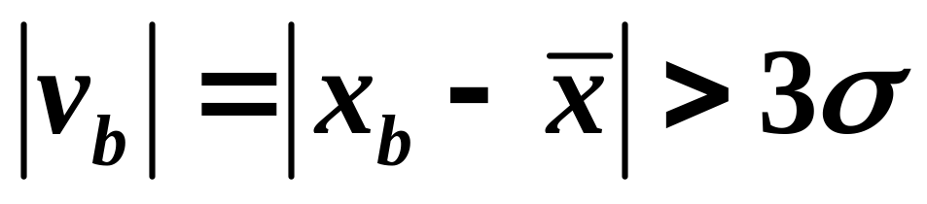
2.2 误差的处理原则
3、粗大误差的处理
拉伊达准则：
坏值的残余误差
包括坏值在内的全部测量值的算术平均值
为测量列的标准偏差，可用估计值s来代替
坏值
凡残余误差大于三倍标准偏差的误差就是粗大误差，相应的测量值就是坏值，应予以舍弃。
只适用于重复测量次数较多（n＞50）的场合。

Slide 30
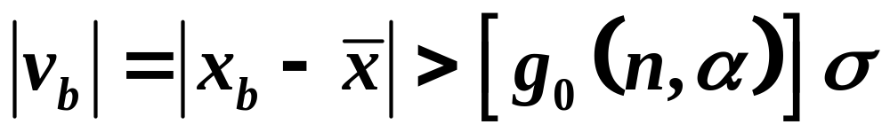
2.2.3、粗大误差
格拉布斯准则
格拉布斯临界系数
凡残余误差大于格拉布斯鉴别值的误差就是粗大误差，相应的测量值就是坏值，应予以剔除。
每次只能剔除一个坏值
剔除一个坏值后需重新计算测量列的算术平均值和标准偏差，再进行判别，直至无坏值为止

Slide 31



2.2.3、粗大误差
例2-3：重复测量某工件的厚度，测量列如下：36.44，39.27，39.94，39.44，38.91，39.69，39.48，40.56，39.78，39.35，39.86，39.71，39.46，40.12，39.39，39.76mm，试判定该测量列是否存在坏值，若有坏值，则将其剔除。
解：采用表格形式运算，
测量的算术平均值为
由贝塞尔公式得标准差为
取定置信水平α＝0.05，根据测量次数n＝16查表2-2得格拉布斯临界系数g0（n，α）＝2.44，计算格拉布斯鉴别值
｜v8｜＝0.936＞0.93，故判定v8为粗大误差，x8为坏值剔除，重新计算各测量值的残余误差vi及vi²，并填入表A 。

Slide 32
2.2.3、粗大误差
表A
i | x_{i} | V_{i}（1） | V_{i}（2）
1 | 39.44 | －0.184 | －0.121
2 | 39.27 | －0.353 | －0.291
3 | 39.94 | ＋0.316 | ＋0.379
4 | 39.44 | －0.184 | －0.121
5 | 38.91 | －0.714 | －0.651
6 | 39.69 | ＋0.066 | ＋0.129
7 | 39.48 | －0.144 | －0.081
8 | 40.56 | ＋0.936 | ───
9 | 39.78 | ＋0.156 | ＋0.219
10 | 39.68 | ＋0.056 | ＋0.119
11 | 39.35 | －0.274 | －0.211
12 | 39.71 | ＋0.086 | ＋0.149
13 | 39.46 | －0.164 | －0.101
14 | 40.12 | ＋0.496 | ＋0.559
15 | 39.76 | ＋0.136 | ＋0.199
16 | 39.39 | －0.234 | －0.171

Slide 33



2.2.3、粗大误差
重新计算测量的算术平均值为
重新计算标准差为
取定置信水平α＝0.05，根据测量次数n＝15查出相应的格拉布斯临界系数g0（n，α）＝2.41，计算格拉布斯鉴别值
将各测量值的残余误差vi与格拉布斯鉴别值相比较，所有残余误差vi的绝对值均小于格拉布斯鉴别值，故已无坏值。

Slide 34

2.2 误差的处理原则
4、误差的传递与分配
由于直接测量的测量结果含有测量误差，则根据函数关系计算得到的间接测量结果中也含有一定的误差。
如何根据各直接测量值的测量误差来评定间接测量的误差？
在满足间接测量准确度要求的前提下，如何解决各直接测量值误差的合理分配？

Slide 35


2.2.4、误差的传递和分配
误差传递的基本公式：
在间接测量中，被测量y和各直接测量量x_{i}之间的函数关系可以表示为：
则间接测量量y的误差Δy为：
误差传递系数
直接测量量误差

Slide 36



2.2.4、误差的传递和分配
随机误差的传递：
随机误差用标准差来评定。根据标准差的定义式，间接测量量y的标准差σ_{y}与各个直接测量量x_{j}（j＝1，2，…，n）的标准差σ_{j}之间的关系为：
各直接测量量相互独立

Slide 37



2.2.4、误差的传递和分配
例2-4：间接测量金属导线的电导率η。已知
式中，L为导线长度，D为导线直径，R为导线电阻。实测得L＝10.12cm，σ_{L}＝0.05cm；D＝0.305cm，σ_{D}＝0.003cm；R＝3.21Ω，σ_{R}＝0.04Ω。求测量结果及其标准差。
解：电导率的测量结果为
金属导线电导率η的标准偏差为

Slide 38


2.2.4、误差的传递和分配
测量误差的分配：
根据已知的或给定的间接测量量y的误差ξ_{y}，确定各直接测量量x_{j}（_{j}＝1，2，…，n）的误差σ_{j}或ε_{j}
认为各部分的直接误差对间接测量量的误差的影响是相等的，故设各部分误差相等，即D₁=D₂=…=D_{n}，由此可得：
等作用原则
对随机误差,直接测量量x_{j}的标准差为:
系统误差,直接测量量x_{j}的系统误差为:

Slide 39



2.2.4、误差的传递和分配
例2-5：测量一个圆柱体的体积V，采用间接测量。V的表达式为
已知R＝10mm，h＝50mm。要求标准偏差不超过测量结果的0.5％，试进行误差分配。
解：先按等作用原则分配
为达到以上要求，测R须采用千分尺，而测h采用10分度游标卡尺即可。

Slide 40

2.2.4、误差的传递和分配
半径R和高度h均为长度量，却要采用两种量具来测量，显然这是不合理的。
按等作用原则分配的误差，往往与实际情况不符，需对各误差进行调整
将σ_{R}和σ_{h}均调整为0.02mm，则测半径和测高度均可用同一种量具——50分度游标卡尺来测量。此时
σ_{V}小于允许值，调整后的误差分配是合理的

Slide 41


1．选择具有最小总标准偏差的函数表达式
2.2.4、误差的传递和分配
最佳测量方案的选择：
例 :如图所示，测量箱体上两轴孔的轴心距L。测量方法有三种：
  测量两轴孔的直径d₁、d₂和外尺寸L₁，其函数表达式为

Slide 42


2.2.4、误差的传递和分配
  测量两轴孔的直径d₁、d₂和内尺寸L₂，其函数表达式为
  测量外尺寸L₁和内尺寸L₂，其函数表达式为
若已知各直接测量量的标准差分别为： σ_{d1}＝5μm、σ_{d2}＝7μm、σ_{L1}＝8μm、σ_{L2}＝10μm。试确定最佳的测量方案。

Slide 43



2.2.4、误差的传递和分配
解：分别计算三种方法的总标准差
方法①
方法②
方法③
由以上计算可知，其中方法③的总标准差最小，直接测量量也最少，故选用方法③。

Slide 44

2．应使各直接测量量的误差传递系数等于零或为最小
2.2.4、误差的传递和分配
由误差传递公式可知，各直接测量量的误差传递系数等于零或为最小，则间接测量量的误差就越小。（直接测量量的△x_{i}由其测量装置决定）
选择测量点，就是在确定函数表达式后，适当选择直接测量的测量点，使各直接测量量的误差传递系数等于零或为最小，以使间接测量量的误差减小到最低限度。
可分别令各直接测量的传递系数为零，得一方程组，再求方程组的解。

Slide 45


2.2.4、误差的传递和分配
例：如图所示，用电流法测电阻值。电流表的读数I与被测电阻的电阻值R_{x}之间的关系为
求使电阻测量相对误差为最小的条件。

Slide 46





2.2.4、误差的传递和分配
解：测量电阻的误差为
示值相对误差：
要使相对误差为最小，令
有
于是得
上式说明，在选择电阻测量的量程时，应尽量使电流表的指针偏转到中点位置，这样可使测量相对误差为最小。

Slide 47
第二章 测量误差与数据处理
2.3 测量不确定度——定量描述测量结果的指标
测量不确定度的概念是什么？
测量的真值往往是无法得到的，测量结果就带有不确定性。
测量不确定度表示由于测量(随机+系统）误差的影响而对测量结果的不可信程度或有效性的怀疑程度。
被测量X的测量结果可表示为x±U，其中x是对被测量值的估计（通常用算术平均值代替），U称为测量不确定度。

Slide 48
2.3.测量不确定度
我国于1999年1月批准发布了计量技术规范《测量不确定度评定与表示》（JJF 1059-1999），并从1999年5月1日起执行。
测量不确定度就是评价测量结果质量高低的一个重要指标。
测量不确定度越小，测量结果的质量就越高；测量不确定度越大，测量结果的质量就越低。

Slide 49
a、测量不确定度的分类
2.3、测量不确定度
用统计方法得到
A类标准不确定度μ_{A}
标准不确定度
B类标准不确定度μ_{B}
基于经验或其他信息所认定的概率分布来评定
不确定度
合成标准不确定度μ_{C}
扩展不确定度U
由各个标准不确定度分量合成
由合成标准不确定度μ_{C}乘以包含因子K得到，通常测量结果的不确定度都用扩展不确定度表示。

Slide 50

b、测量不确定度的评定方法：
2.3、测量不确定度
A类标准不确定度：
用统计方法得到
1)通常用测量列算术平均值的标准差（由贝塞尔公式计算得出）作为测量结果的A类标准不确定度,即
2)当测量次数n足够多时，才能使标准不确定度的A类评定可靠，一般应使n=6～10。
第<number>页

Slide 51




2.3、测量不确定度
B类标准不确定度评定方法的主要信息来源：以前测量的数据、生产厂的技术证明书、仪器的鉴定证书或校准证书等。
B类标准不确定度：
1）根据信息来源确定测量值的误差区间（-α,α）；
2）根据实际情况分析，对测量值进行一定的概率分布假设；
3）根据要求的置信水平估计包含因子k（与概率分布有关），则B类标准不确定度u_{B}为(表2－5）
估计值x服从均匀分布
估计值x服从三角分布
估计值x服从反正弦分布

Slide 52




2.3、测量不确定度
标准不确定度的合成：
被测量y和N个输入量之间的关系为：
1）当输入量可能彼此相关时
2）当输入量可能彼此无关时
3）当不能写出输出和输入函数关系时

Slide 53


2.3、测量不确定度
扩展不确定度由合成标准不确定度μc乘以包含因子K得到，记为U，即
用扩展不确定度作为测量不确定度，则测量结果表示为
扩展不确定度：
包含因子K由t分布的临界值t_{α}(ν)给出，ν是合成标准不确定度uc的自由度，根据给定的显著水平α与自由度ν查t分布表，即可得到t_{α}(ν)的值

Slide 54

2.3、测量不确定度
每个标准差都对应着一个自由度，它等于标准差计算表达式中总和所包含的项数减去各项之间存在的约束条件数。
若测量列标准差用贝塞尔公式来估算，因贝塞尔公式利用测量列的n个残余误差来计算，即总和所包含的项数为n，而n个残余误差之间存在着一个约束条件
故测量列标准差的自由度为ν＝n－1。

Slide 55



2.3、测量不确定度
相对标准不确定度，由经验获得
A类：测量列标准差用贝塞尔公式来估算
v_{i}=n-1
当μi是B类不确定度且相互独立时
自由度ν
当各不确定度分量μi相互独立时
难以确定每一个分量的νi，且测量值接近正态分布时

Slide 56
2.3、测量不确定度
测量不确定度的评定步骤：
建模、分析并列出不确定度来源
标准不确定度分量的评定
如何选定包含因子k？由概率分布类型确定
A类评定
B类评定
计算合成标准不确定度
B类评定与扩展不确定度的包含因子K不同！！
如何确定包含因子K？由自由度给定
确定扩展不确定度
报告测量结果及其不确定度

Slide 57
2.3、测量不确定度
例2-7：用标准数字电压表在标准条件下，对被测电压源10V点的输出电压进行10次独立测量，测量值如下表。在电压测量前对标准电压表进行了24h的校准，并知在10V点测量时，其24h的示值稳定度不超过15μV，取均匀分布;标准电压表的检定证书给出，其示值误差按3倍标准差计算为3.5×10⁻⁶×U（标准电压表示值，正态分布），试评定测量不确定度和给出测量结果。
n | 1 | 2 | 3 | 4 | 5
v_{i}／V | 10.000107 | 10.000103 | 10.000097 | 10.000111 | 10.000091
n | 6 | 7 | 8 | 9 | 10
v_{i}／V | 10.000108 | 10.000121 | 10.000101 | 10.000110 | 10.000094

Slide 58
2.3、测量不确定度
解：
1)分析测量方法，确定不确定度分量。
  通过对测量方法的分析可知，在标准条件下测量，由温度等环境因素带来的影响可忽略。因此对电压测量不确定度影响的因素主要有：
    标准电压表的示值稳定度引起的不确定度μ1；
    标准电压表的示值误差引起的不确定度μ2；
    电压多次重复测量引起的不确定度μ3。
2)评定各标准不确定度分量
  分析这些不确定度分量的特点可知，不确定度分量μ₁、 μ₂应采用B类评定方法，而不确定度分量μ₃应采用A类评定方法。
  下面分别评定和计算各不确定度分量。

Slide 59



2.3、测量不确定度
示值稳定度不超过15μV，取均匀分布
因给出的示值不稳定度很可靠，因此v1= ∞
示值误差按3倍标准差计算
因k=3，可认为置信概率很高， μ2很稳定，因此v2=∞
μ3用A类标准不确定度评定

Slide 60


2.3、测量不确定度
3）标准不确定度合成
  因标准不确定度分量μ₁、μ₂、μ ₃相互独立，则相关系数ρ_{ij}＝0，得电压测量的合成标准不确定度为
  计算其自由度

Slide 61

2.3、测量不确定度
4）求扩展不确定度
  取置信概率p=95％，即显著水平α＝0.05，由自由度ν＝7412查t分布表得t_{α}(ν)＝1.96，即包含因子K＝1.96。于是，电压测量的扩展不确定度为
5）给出测量结果
  用合成标准不确定度评定电压测量的不确定度，则测量结果为
  V＝（10.000104±0.000015）V
  用扩展不确定度评定电压测量的不确定度，则测量结果为
  V＝（10.000104±0.0000294）V p＝0.95，K＝1.96。

Slide 62

第二章 测量误差与数据处理
2.4 测量数据的处理方法
在测量的数据处理中，通常需要根据实际测量所得的数据，求得反映各变量之间的最佳函数关系的表达式。
数据拟合
若所求得的函数关系式为线性方程式，则称之为直线拟合，若所求得的函数关系式为非线性方程式，则称之为曲线拟合。

Slide 63
2.4、测量数据的处理方法
1、一元线性回归——直线拟合
一元线性回归的定义是什么？
应用最小二乘法求得一元一次线性方程y=a+bx来表达测量数据(y_{i}=f( x_{i} )， i=1,2,…,n)之间的相互关系，称为一元线性回归
线性回归的步骤：
确定回归方程的形式：一元一次线性方程。
求回归方程中的未定系数：回归参数a、b。
研究回归方程的可信赖程度：方差分析。

Slide 64

a、最小二乘法
2.4.1、一元线性回归
残余误差性质：测量结果与任意值之差的平方和都比残余误差的平方和大。

Slide 65



2.4.1、一元线性回归
最小二乘原理：真值的最佳估计值应在残余误差的平方和为最小的条件下求出。
测量数据中的任何一个数据y_{i}与拟合直线上y_{i} ’ =a+bx_{i}对应的理想值y_{i}’之残差 (i=1,2,…n 为测量点数）的平方和Q为最小
哪条直线更合适?

Slide 66



2.4.1、一元线性回归
根据高等数学中求函数极值的条件，取Q分别关于a，b偏导数，并令它们等于零，可得到：
正则方程组

Slide 67


b、回归方程的方差分析和显著性检验
2.4.1、一元线性回归
求出的回归参数是否可信？
回归方程的方差分析是利用残余标准偏差s对回归方程的拟合准确度作出估计
S越小，回归参数的准确度越高
回归方程的显著性检验是利用相关系数ρ_{xy}判断x与y之间是否存在线性相关的关系
x与y之间存在线性相关的关系，否则求出的回归方程无意义，需进行曲线拟合。

Slide 68
2.4.1、一元线性回归
例2-8：测量某导线在一定温度x下的电阻值y得如下结果。试求出两变量间的关系
x／℃ | 19.1 | 25.0 | 30.1 | 36.0
y／Ω | 76.30 | 77.80 | 79.75 | 80.80
x／℃ | 40.0 | 46.5 | 50.0
y／Ω | 82.35 | 83.90 | 85.10
解：1）将计算结果列到表格中
i | x | y | x² | y² | xy
1 | 19.1 | 76.30 | 364.81 | 5821.690 | 1457.330
2 | 25.0 | 77.80 | 625.00 | 6052.840 | 1945.000
3 | 30.1 | 79.75 | 906.01 | 6360.062 | 2400.475
4 | 36.0 | 80.80 | 1296.00 | 6528.840 | 2908.800
5 | 40.0 | 82.35 | 1600.00 | 6781.522 | 3294.000
6 | 46.5 | 83.90 | 2162.25 | 7039.210 | 3901.350
7 | 50.0 | 85.10 | 2500.00 | 7242.010 | 4255.000
∑ | 246.7 | 566.00 | 9454.07 | 45825.974 | 20161.955

Slide 69




2.4.1、一元线性回归
2）计算离差平方和协方差
∑x_{i}＝246.7 | ∑y_{i}＝566.00
∑x_{i}² ＝9545.07 | ∑y_{i}² ＝45825.974 | ∑x_{i}y_{i} ＝20161.955
（∑x_{i}）²／n =8694.413 | （∑y_{i}）²／n ＝45765.143 | （∑x_{i}）（∑y_{i}）／n =19947.457
L_{xx}＝759.657 | L_{yy}＝60.831 | L_{xy}＝214.498
得回归参数：
回归方程：

Slide 70




2.4.1、一元线性回归
3）方差分析：求残余标准偏差s
4）显著性分析
取定的显著水平α=1－p=0.01，自由度n－2＝7－2＝5
查t分布表得
x和y之间存在线性关系，求得的回归方程有效

Slide 71
a、曲线拟合的分类
2.4、测量数据的处理方法
2、非线性回归——曲线拟合
* 指数拟合 － 把数据拟合为指数曲线:
y[i]= ae^{b}·^{x[i]}
* 多项式拟合 － 把数据拟合为多项式曲线：
y[i]= a₀ + a₁·x[i]+a₂·x[i] ²…+ a_{n-1}·x[i] ^{n-1}
* 通用线性拟合 － 将数据拟合为下述形式：
y[i]= a₀+ a₁·f₁(x[i])+ a₂·f₂(x[i])…

Slide 72
b、曲线拟合的目的
2.4.2、非线性回归
消除测量噪声
填充丢失数据点
插值（估计采样数据点之间的数据，例如，若两次测量采样间隔不是足够小时）
推断（估计数据点之外的数据，例如对测量前后的数据估计）
获取某个基于离散测量的物体的速度（一阶导数）和加速度（二阶导数）的轨迹。

Slide 73



2.4.2、非线性回归
例2-9：当输入量x为0，1，2，3，4，5，6，7，8，9时，对应的输出量y为0.9，1.4，3.3，3.9，4.8，6，7.3，8.1，9.2，9.9；分别进行多项式拟合和指数拟合以找出输入和输出之间的函数关系，比较两种拟合方法的误差大小
解：1）多项式拟合
利用LabView软件进行计算：
均方误差为0.05

Slide 74


2.4.2、非线性回归
2）指数拟合
利用LabView软件进行计算：
均方误差为1.96
结论：采用指数拟合的均方误差远大于多项式拟合

Slide 75
第二章、测量误差和数据处理
本章小结：
1.测量误差及其处理方法（评定及其结果表达）
2.测量数据处理（一元线性回归、曲线拟合）
返回课程索引

